Slide 1
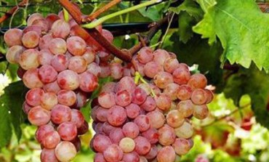
ASMA YETİŞTİRİCİLİĞİ
Mehmet EMİNEL
Tarım Dairesi- Girne
2017

Slide 2
Asmanın Ekolojik İstekleri
Sıcaklık: + 10 C’ nın üzerinde sıcaklık ister.
Yağış: 500-600 mm yağış idealdır.
Güneşleme: Erkencilik istenen yerlerde Güney, Güneydoğu ve güneybatı yönleri öncelikle seçilmelidir.
Rüzgarlar: Sürgünlere zarar verecek şiddetli rüzgarları istenmez.
Toprak İsteği: Asma değişik toprak tiplerinde uyum yeteneği yüksek olan bir bitki türü olmakla birlikte tınlı veya kumlu-tınlı topraklarda en yüksek randıman alınmaktadır. Toprağın en az 60-70 cm toprak derinliğe sahip olması, bir miktar kireç ve organik madde içermesi istenir.

Slide 3
BUDAMA
Asmaya uygun şekli verilip korunması,
Asma üzerindeki ürün çubuklarının dengeli bir şekilde dağıtılması,
Asmanın uzun yıllar kapasitesiyle orantılı ürün oluşturulmasının sağlanması,
Toprak işleme, sulama, ilaçlama, hasat vb. kültürel işlemlerin kolaylaştırılması,
Salkım seyreltme işçiliğinin maliyetinin azaltılması gibi amaçlarla yapılmalıdır.

Slide 4
BUDAMA
KIŞ BUDAMALARI
YAZ BUDAMALARI

Slide 5
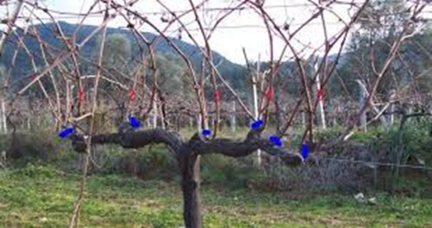
Kış Budamaları
Budama Zamanı
Budamada Bırakılacak Çubuk Miktarı ve Göz Sayısı
Budama Şekilleri

Slide 6
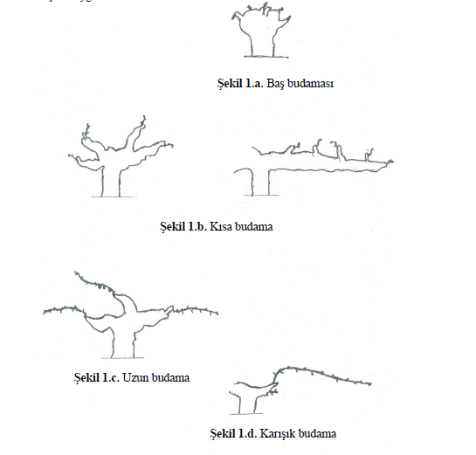
Budama Şekilleri

Slide 7
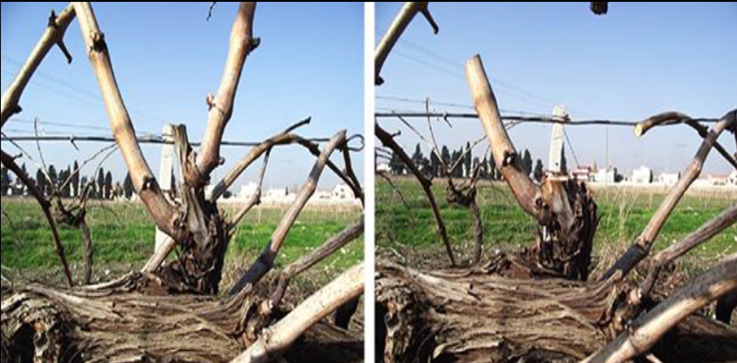
KISA BUDAMA

Slide 8
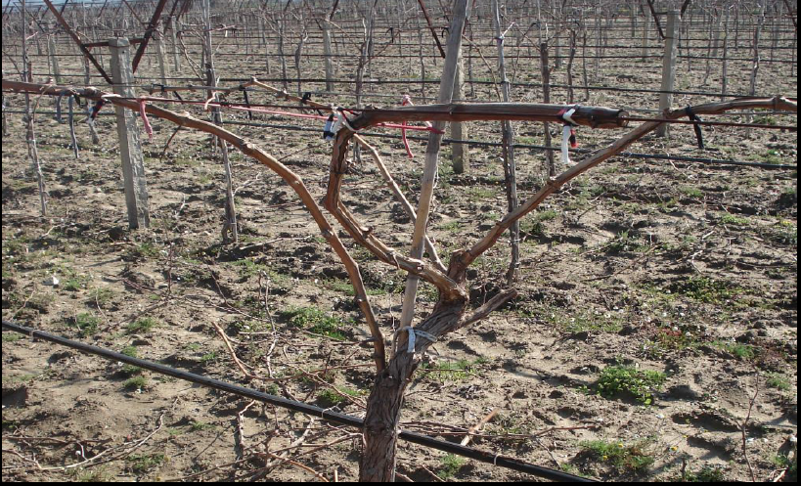
UZUN BUDAMA

Slide 9
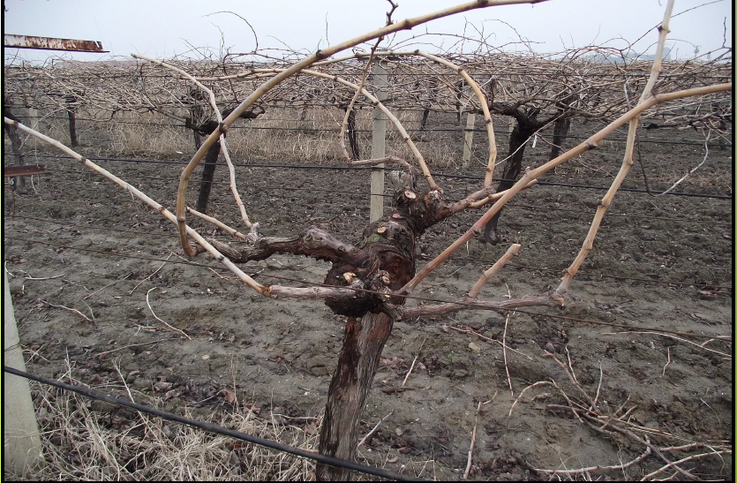
KARIŞIK BUDAMA

Slide 10
BUDAMA SONRASI
Açılan yaralar nem girmemesi için ahşap koruyucu, aşı macunu ile kapatılmalıdır.
Budama artıkları mutlaka bağın arasından uzaklaştırılmalı ve imha edilmelidir.
Maymuncuk, unlu bit, kabuklu bit v.s. İle mücadele için gövdedeki kabuklar soyulmalıdır.
Budama sonrası bırakılan ürün çubukları terbiye sistemlerine uygun olarak tellere bağlanmalıdır.
Budama sonrası % 4’lük bordo bulamacı atılmalıdır.

Slide 11
YAZ BUDAMALARI
1.Obur ve filiz alma
2.Koltuk sürgünü alma
3.Uç ve Tepe alma
4.Salkım seyreltmesi
5.Bilezik alma
6.Yaprak alma

Slide 12
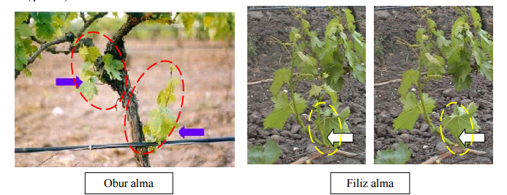
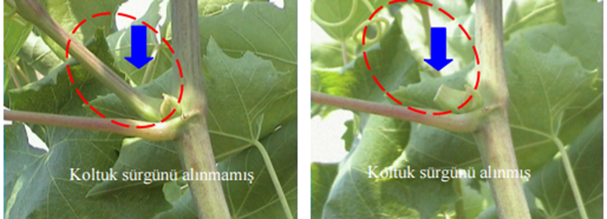
Yaz Budamaları

Slide 13
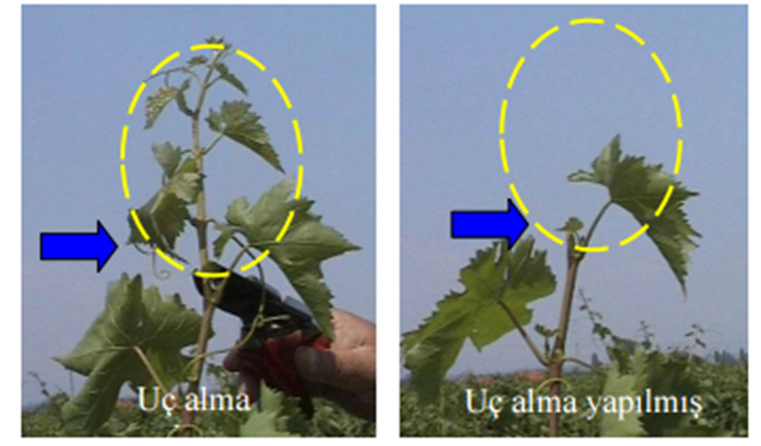
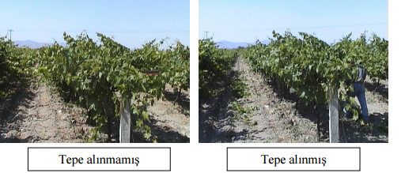

Slide 14
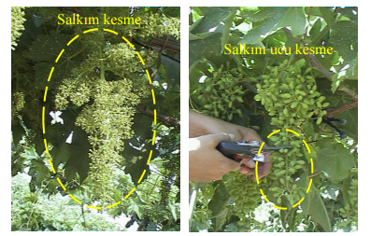
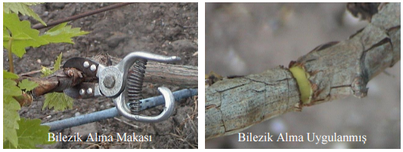

Slide 15
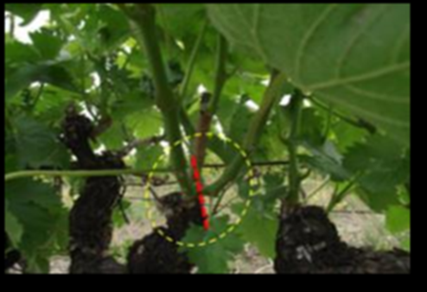
Yaprak Alma

Slide 16
TERBİYE SİSTEMLERİ
Asmaya verilecek terbiye şekli mümkün olan en kısa sürede tamamlanmalıdır. Bu süre, terbiye şeklinin ne olduğuyla da alakalıdır. Mesela kordon terbiye şekli normal şartlarda, asma eğer aşılı dikilmişse ikinci yılında, anaç olarak dikilmiş ise, aşılanmasından sonraki sonbahara kadar genellikle büyük ölçüde tamamlanmış olurlar. Dikimden sonra asmaya terbiye şekli verilmesi kolaydır. Geç kalırsa zaman kaybı olur, ürün kaybı olur. İşi daha başlangıçta kolay olduğu dönemde halletmek varken, geç kalmasıyla karmaşık ve zor bir iş haline dönüşebilir ki, buna da hiç gerek yoktur.
Terbiye şekilleri; İklim, toprak, yer ve yöney, üzüm çeşidi, anaç ve mekanizasyon gibi faktörlerle yakından ilgilidir. Yani şöyle de diyebiliriz; Uygun bir terbiye şeklinden beklenen faydaların ne olduğu, terbiye şeklinin ne olacağı üzerinde etkendir. Peki, uygun bir terbiye şeklinden beklenen faydalar nelerdir?
1. Terbiye şekli; Kış budaması, toprak işleme, hastalık ve zararlılarla mücadele, sulama ve gübreleme, hasat gibi kültürel uygulamaların kolaylaştırılması ve daha az masrafla gerçekleştirilmesine (mekanizasyona) olanak sağlamalıdır.
2. Asmaların çevrenin olumlu etkilerinden en fazla, olumsuz etkilerinden en az şekilde etkilenmelerini sağlamalıdır.Yani asmaların; don, dolu, rüzgar, yüksek ve düşük nem, şiddetli güneş ışığı vb. olumsuz iklim koşullarından en az düzeyde etkilenmesine, asma organlarının güneşten en etkili şekilde yararlanmasına olanak sağlamalıdır.
3. Terbiye şekli, dalların ve sürgünlerin omca üzerinde düzgün bir şekilde dağılımını sağlamalı ve bu dağılım, büyüme ve gelişme ile verimlilik arasındaki fizyolojik dengenin korunmasına, verim ve kaliteyi doğrudan etkileyen yaprak alanının optimal düzeyde arttırılmasına olanak sağlamalıdır.
4. Yaz budamalarına duyulan gereksinimin en aza indirilmesini sağlamalıdır. Asma üzerindeki sürgün ve dalların karmakarışık büyümesi, düzgün dağılmış olanlara göre daha fazla yaz budaması işi gerektirir.
5. Terbiye şeklinin, asmaya verilmesi ve devam ettirilmesi kolay olmalıdır. Yani gerek ilk şeklini verirken, gerekse sonraki yıllarda bunu devam ettirirken, budama bir problem haline gelmemeli, anlaşılabilir olmalıdır. Ayrıca seçilen terbiye şekli gelişen teknoloji ve yeni tekniklerin uygulanmasına elverişli olmalıdır

Slide 17
TERBİYE SİSTEMLERİ ÇEŞİTLERİ
A) Uzun Süre Destek Sistemine İhtiyaç Göstermeyen Terbiye Sistemleri : Baş , Goble
B)Telli Sistemler
1.Dik Yüzey oluşturan sistemler: Kordon, Guyot v.b.
2.Eğik Yüzey oluşturan sistemler: Y ,telli goble, büyük t
3.Yatay yüzey oluşturan sistemler: Talvar

Slide 18
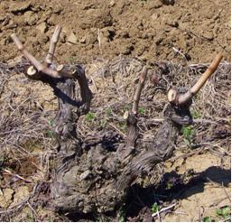
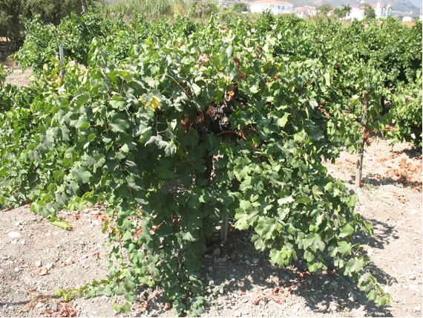
GOBLE

Slide 19
TELLİ TERBİYE SİSTEMLERİ
1. Kordon terbiye
2. Lenz mozer terbiye
3. Avustralya terbiye
4. Çift T terbiye
5. Y terbiye
6. Talvar terbiye

Slide 20
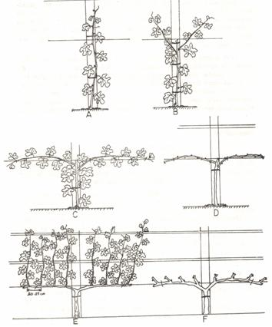
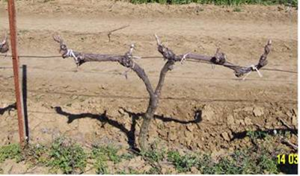
KORDON TERBİYE

Slide 21
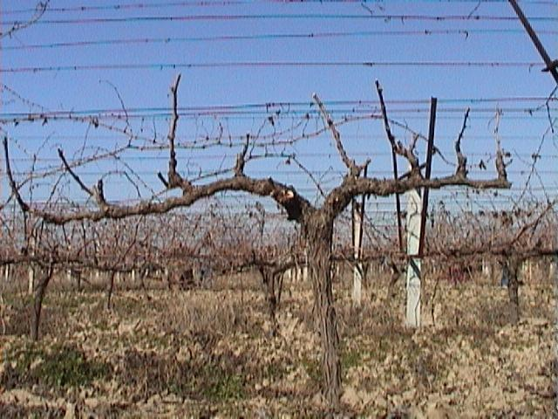
LENZ MOZER TERBİYE

Slide 22
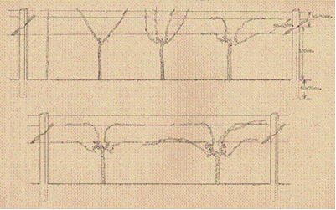
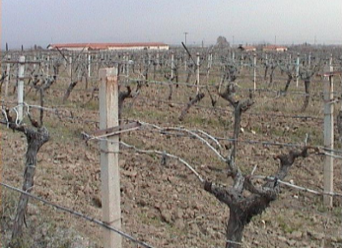
AVUSTRALYA (Telli Goble) TERBİYE

Slide 23
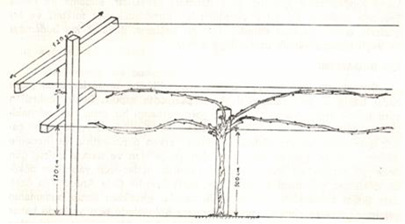
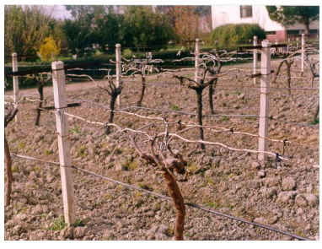
ÇİFT T TERBİYE

Slide 24
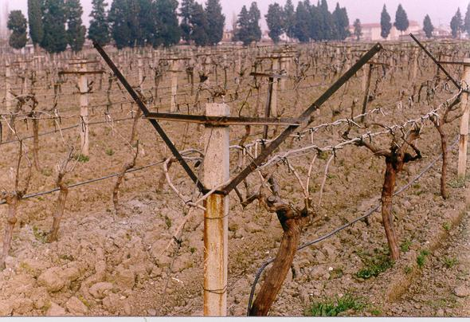
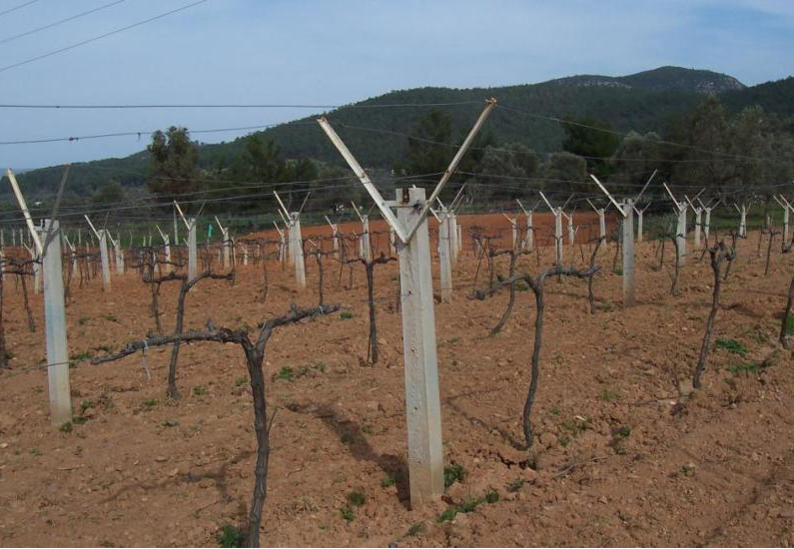
Y TERBİYE

Slide 25
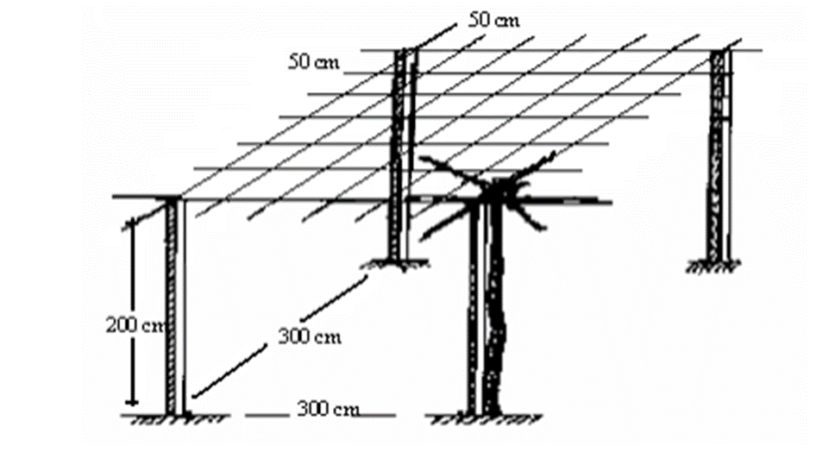
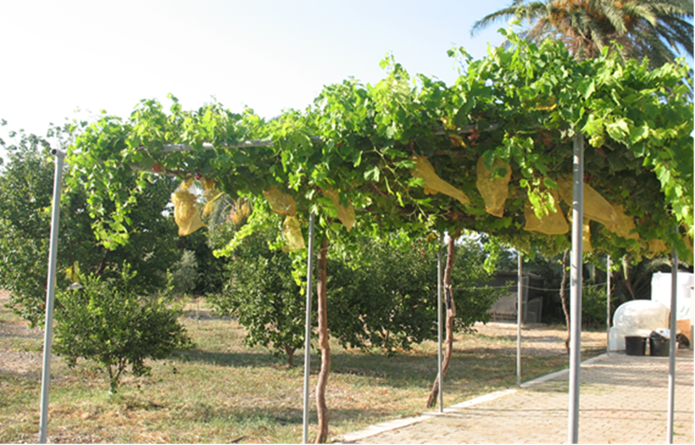
TALVAR TERBİYE

Slide 26
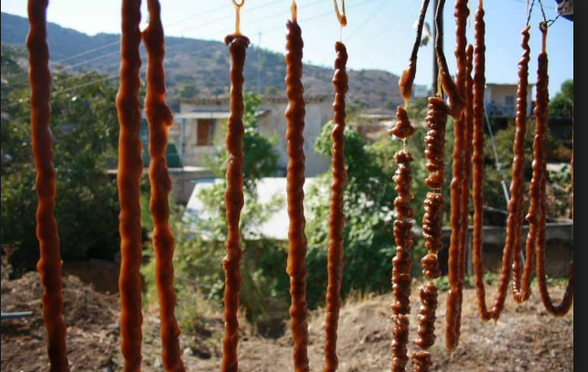
TEŞEKKÜR EDERİM…
Zir. Müh.
Mehmet Eminel
Girne Tarım Dairesi

